Slide 1
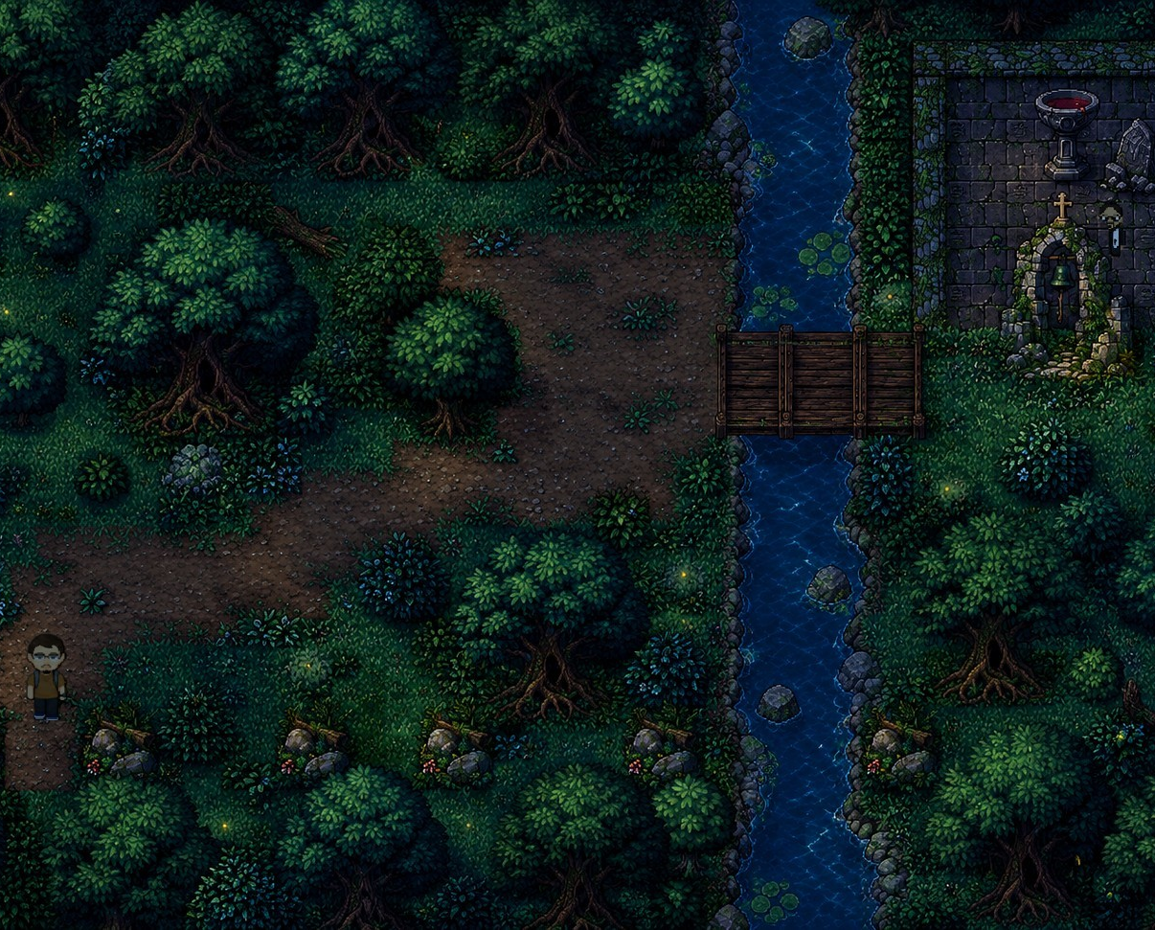
O SEGREDO DE VARGINHA / SPRINT 09.10.2026
01
O SEGREDO DE VARGINHA
Sprint de sexta-feira • 9 de outubro de 2026
Remaster cinematográfico
e evolução da alpha
14 fases / Fusca original / Controle integrado
Notes:
Período: 2 a 8 de outubro de 2026. Reunião: 9 de outubro de 2026. Referência visual: PDF O_Segredo_de_Varginha_Alpha_Reuniao fornecido pelo usuário. Fontes dos resultados: Docs/Remaster20261008/results-summary.json e relatórios XML. A alpha publicada em 7 de outubro e o remaster local são entregas distintas.
A arte da mata foi extraída do PDF original; representa a identidade já existente, não uma captura desta rodada.

Slide 2
O SEGREDO DE VARGINHA / SPRINT 09.10.2026
02
14 fases e progressão preservada
Investigações, passagens e saves mantêm a estrutura atual
CAMPANHA
CASA DA OUZANA
CASARÃO
Câmaras do Selo removida.
Saves antigos compatíveis.
Saída funcional para
continuar a campanha.
Passagens entre cômodos,
jardim e porão.
Circuitos do confronto final preservados • Roteiro e diálogos mantidos
Notes:
Período: 2 a 8 de outubro de 2026. Reunião: 9 de outubro de 2026. Referência visual: PDF O_Segredo_de_Varginha_Alpha_Reuniao fornecido pelo usuário. Fontes dos resultados: Docs/Remaster20261008/results-summary.json e relatórios XML. A alpha publicada em 7 de outubro e o remaster local são entregas distintas.
Estrutura de 14 fases confirmada em CampaignSequence. Histórico de 7 de outubro: Docs/CampanhaOficial/RELATORIO_REVISAO_20261007.md.

Slide 3
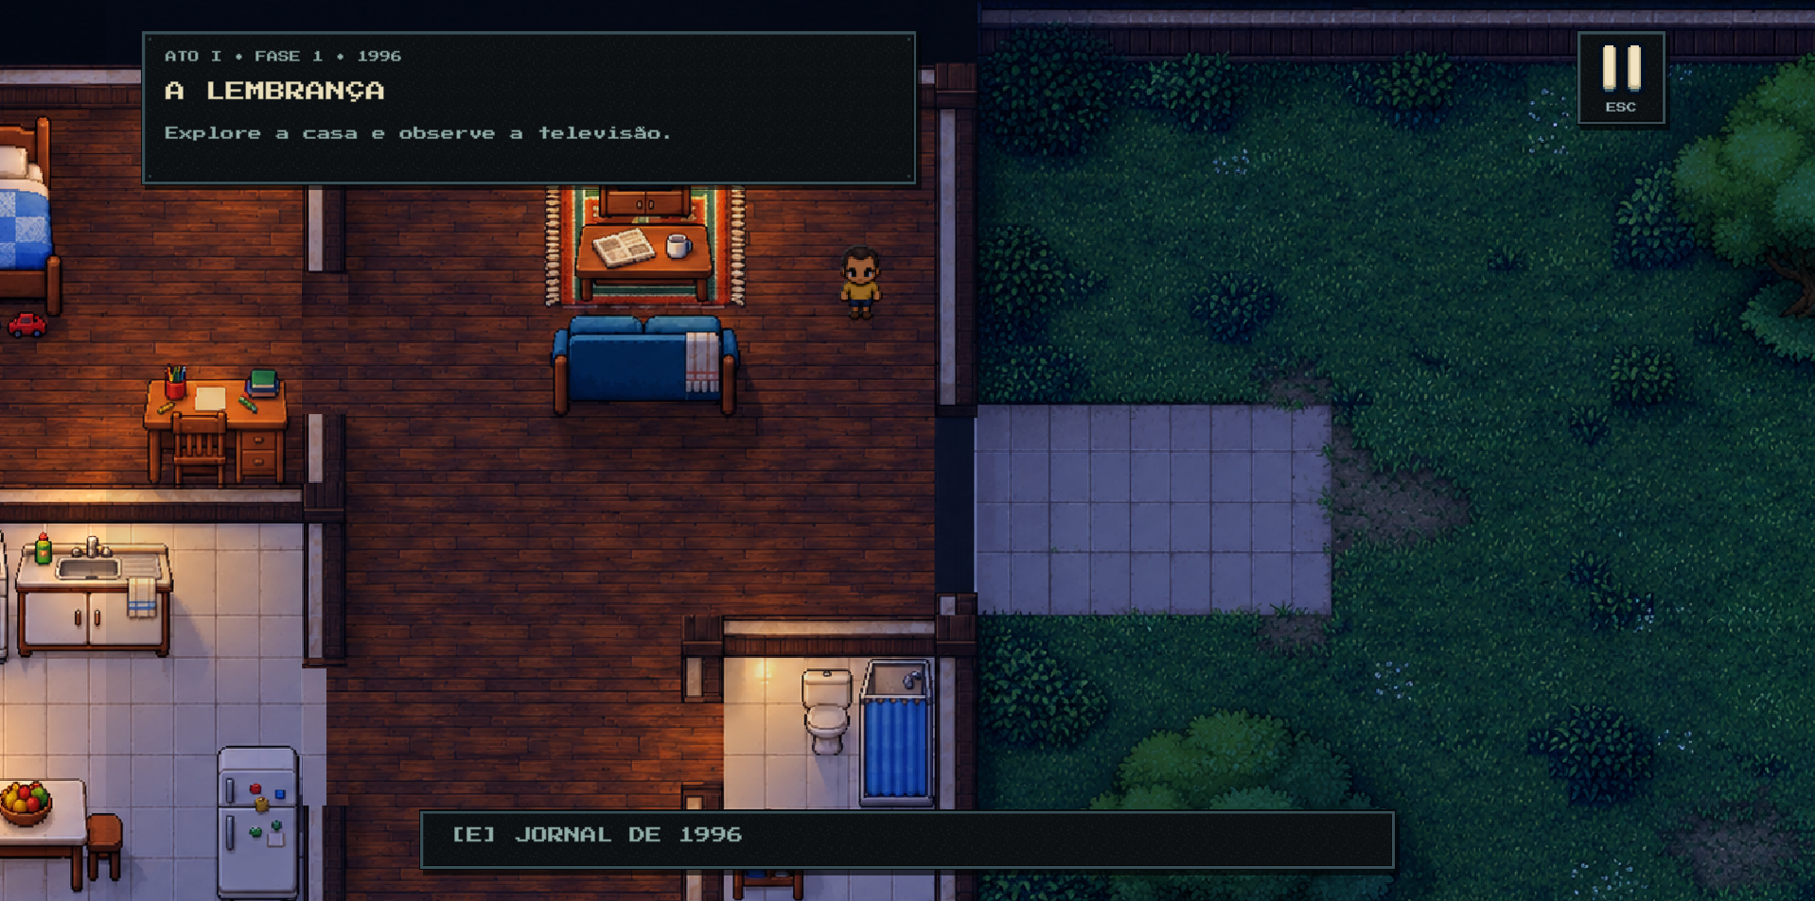
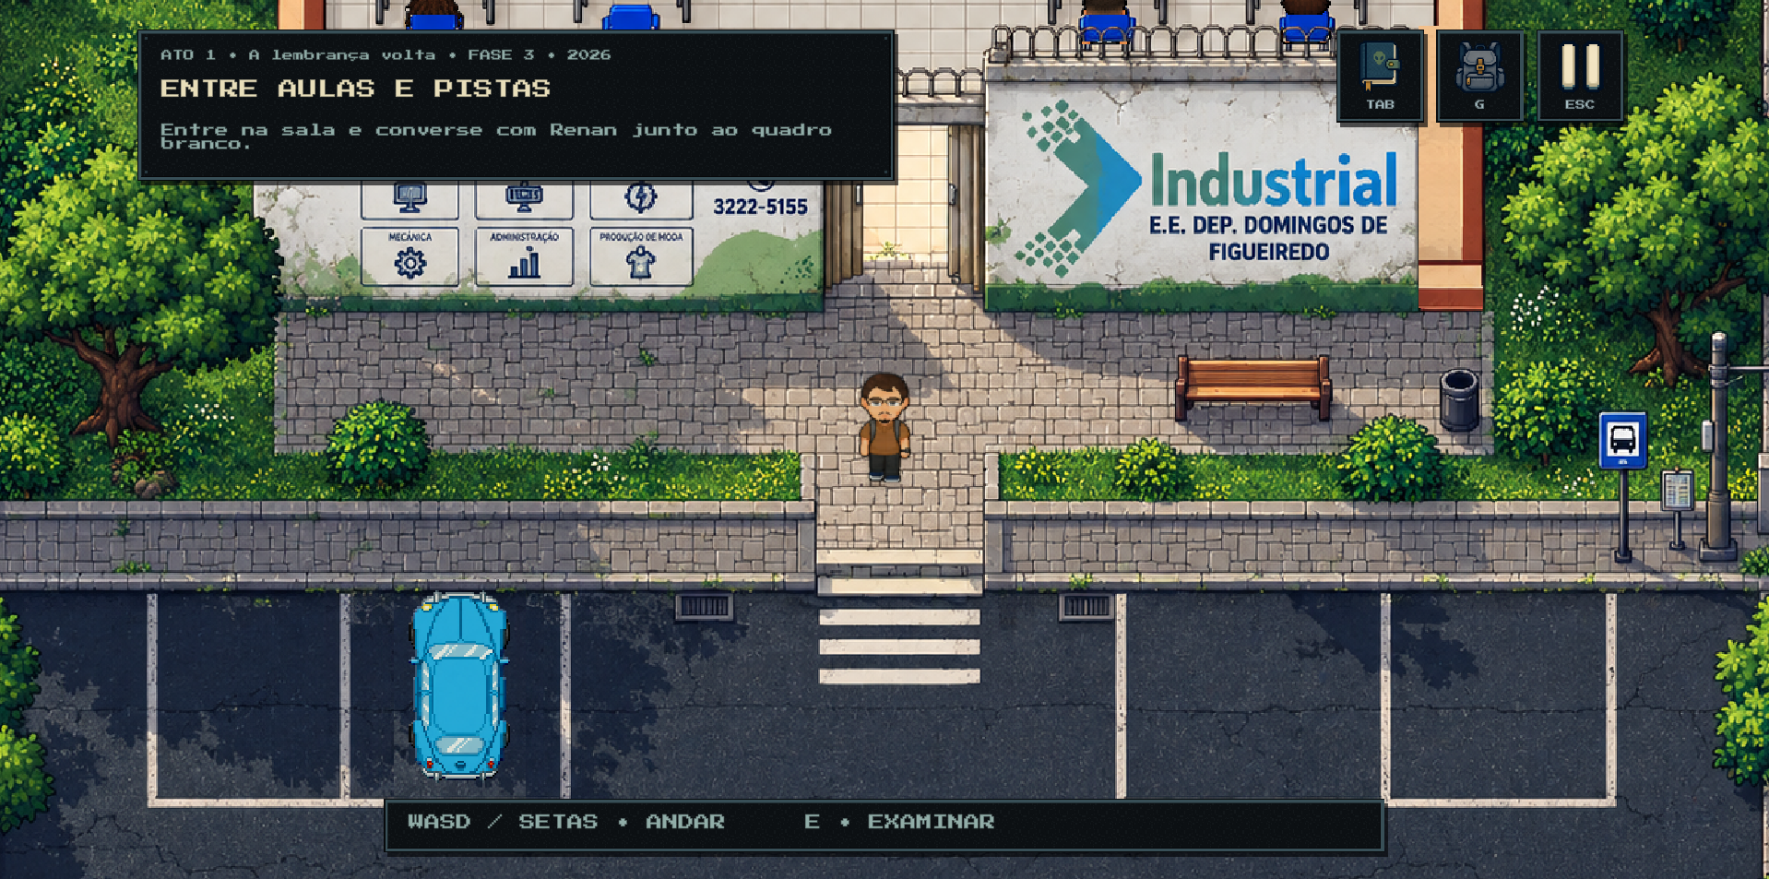
O SEGREDO DE VARGINHA / SPRINT 09.10.2026
03
Remaster cinematográfico
Enquadramentos nas pistas, som contínuo e atmosfera discreta
PRÓLOGO E DESCOBERTAS
ESCOLA E TRANSIÇÕES
Direção de câmera e variação leve da luz
Crossfade contextual e áudio antecipado
Notes:
Período: 2 a 8 de outubro de 2026. Reunião: 9 de outubro de 2026. Referência visual: PDF O_Segredo_de_Varginha_Alpha_Reuniao fornecido pelo usuário. Fontes dos resultados: Docs/Remaster20261008/results-summary.json e relatórios XML. A alpha publicada em 7 de outubro e o remaster local são entregas distintas.
Capturas reais da execução atual. Enquadramentos sem zoom contínuo para preservar a escala da pixel art. Fade entre capítulos, crossfade em interiores e interferência breve na lembrança. Sem migração de render pipeline.

Slide 4
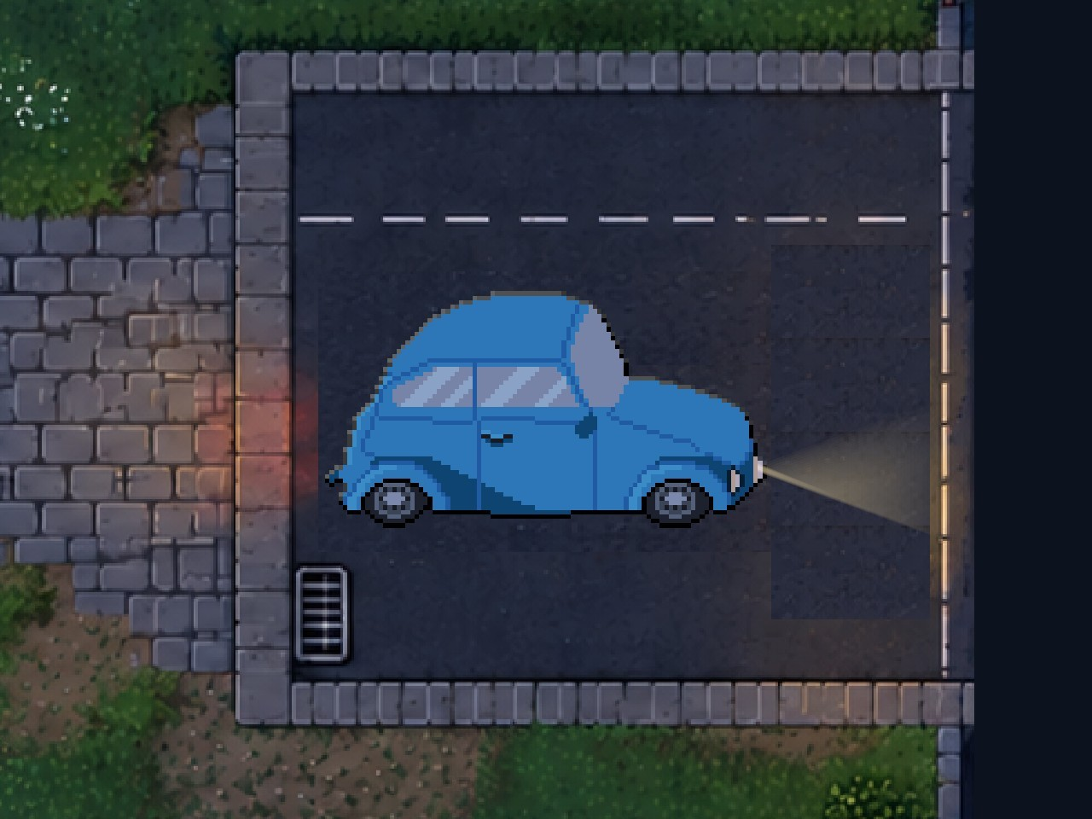
O SEGREDO DE VARGINHA / SPRINT 09.10.2026
04
O Fusca conserva sua identidade
Sprite original, faróis alinhados e deslocamentos mais naturais
FARÓIS E AMBIENTAÇÃO
Luz parte do farol do sprite.
Transições suaves de deslocamento
e continuidade do ambiente sonoro.
INTERAÇÃO W no teclado • A no controle
Notes:
Período: 2 a 8 de outubro de 2026. Reunião: 9 de outubro de 2026. Referência visual: PDF O_Segredo_de_Varginha_Alpha_Reuniao fornecido pelo usuário. Fontes dos resultados: Docs/Remaster20261008/results-summary.json e relatórios XML. A alpha publicada em 7 de outubro e o remaster local são entregas distintas.
Imagem do Fusca extraída do PDF de referência e preservada. Novas mudanças do remaster atuam na câmera, transição e áudio; não substituem esse sprite.

Slide 5
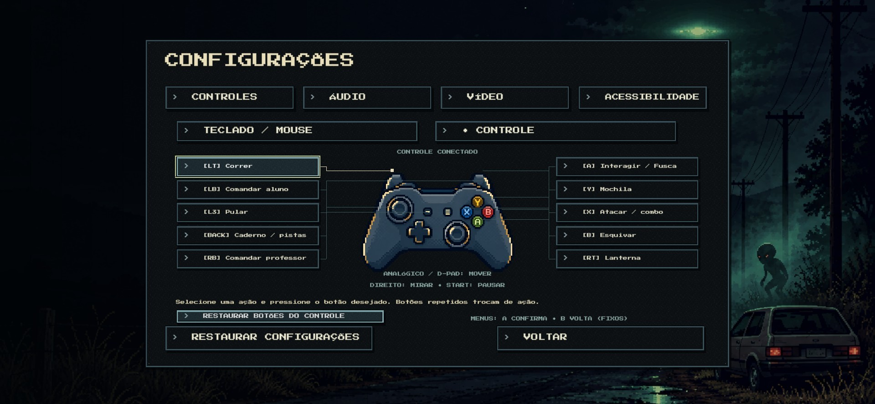
O SEGREDO DE VARGINHA / SPRINT 09.10.2026
05
Controle, pausa e acessibilidade
Comandos existentes preservados durante o remaster
COMANDOS
A → Confirmar
B → Voltar
Start → Pausar
Pausa congela a câmera.
Movimento reduzido respeitado.
Teclado e mouse disponíveis • Remapeamento, deadzone e vibração opcionais
Notes:
Período: 2 a 8 de outubro de 2026. Reunião: 9 de outubro de 2026. Referência visual: PDF O_Segredo_de_Varginha_Alpha_Reuniao fornecido pelo usuário. Fontes dos resultados: Docs/Remaster20261008/results-summary.json e relatórios XML. A alpha publicada em 7 de outubro e o remaster local são entregas distintas.
Diagrama de controle preservado do PDF original. Os testes de software não certificam motores ou comportamento de um dispositivo físico.

Slide 6
O SEGREDO DE VARGINHA / SPRINT 09.10.2026
06
Validação e estado da entrega
Resultados executados em 8 de outubro de 2026
229/241
47/47
12
Edit Mode
Play Mode da campanha
Falhas herdadas de sprites
As 12 falhas de sprites também ocorreram no código original.
Alpha publicada em 07/10. Remaster integrado ao projeto local.
Entrega: projeto, prints, relatório e aviso sonoro ao concluir.
Notes:
Período: 2 a 8 de outubro de 2026. Reunião: 9 de outubro de 2026. Referência visual: PDF O_Segredo_de_Varginha_Alpha_Reuniao fornecido pelo usuário. Fontes dos resultados: Docs/Remaster20261008/results-summary.json e relatórios XML. A alpha publicada em 7 de outubro e o remaster local são entregas distintas.
Edit Mode completo: resultados em editmode-results.xml. Comparação sem o remaster: baseline-results.xml, 16 casos, 12 falhas iguais. Play Mode: playmode-results.xml; confirmar eventual reteste no results-summary.json. Não declarar todos os testes do repositório aprovados.

Slide 7
O SEGREDO DE VARGINHA / SPRINT 09.10.2026
07
Prioridades para a próxima sprint
Discussão sobre experiência, validação e próxima publicação
O que funcionou bem na direção de câmera?
As transições e o áudio melhoraram a exploração?
Qual ajuste deve vir antes da próxima alpha?
Proposta: revisar contratos dos sprites e validar desempenho e controle físico.
Notes:
Período: 2 a 8 de outubro de 2026. Reunião: 9 de outubro de 2026. Referência visual: PDF O_Segredo_de_Varginha_Alpha_Reuniao fornecido pelo usuário. Fontes dos resultados: Docs/Remaster20261008/results-summary.json e relatórios XML. A alpha publicada em 7 de outubro e o remaster local são entregas distintas.
O usuário pediu um aviso sonoro alto ao concluir toda a entrega. O som de conclusão será reproduzido no computador após os arquivos finais estarem prontos.

